Slide 1



TRƯỜNG TIỂU HỌC HÒA NGHĨA
CHÀO MỪNG
QUÝ THẦY, CÔ GIÁO VỀ DỰ GIỜ THĂM LỚP
Môn: Tiếng Việt - Lớp 2A
Giáo viên: Nguyễn Thị Mai Lan

Slide 2
Bài 20:
TỪ CHÚ CHIM BỒ CÂU ĐẾN IN –TER - NÉT
Tiết 4
Luyện tập

Slide 3
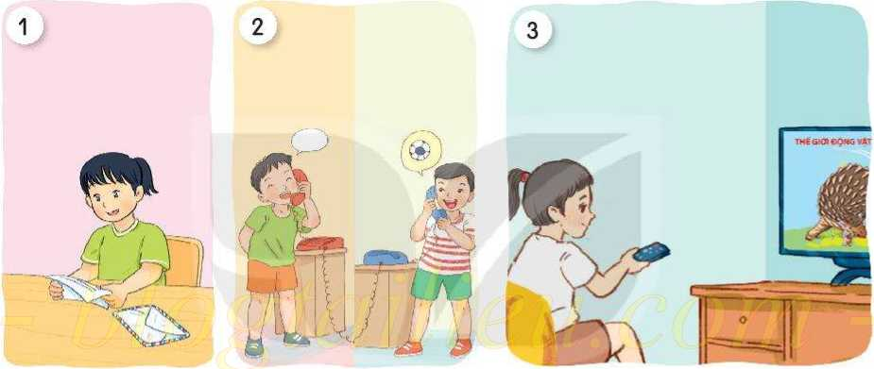
đọc thư
gọi điện thoại
xem ti vi

Slide 4

Bài 2: Nói tiếp để hoàn thành câu nêu công dụng của đồ vật.
Nhờ có điện thoại, em có thể (...).
Nhờ có máy tính, em có thể (...).
Nhờ có ti vi, em có thể (...).
THẢO LUẬN NHÓM BÀN

Slide 5
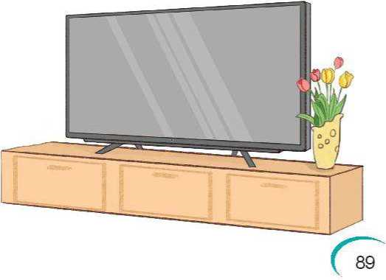
Bài 3: Chọn dấu câu thích hợp cho mỗi ô vuông
trong đoạn văn sau::
.
Ti vi là bạn của của gia đình em Bố em thường thích xem thời sự bóng đá Mẹ em thích nghe nhạc xem phim truyền hình. Còn em thích nhất là chương trình Thế giới động vật
,
.
,
.

